Slide 1
Webes fórum és blog

Slide 2
A tétel- webes fórum és blog
Ismertesse a webes fórumok kommunikációban betöltött szerepét! Hasonlítsa össze a webes fórumokat a levelezőlistákkal! Miként ér el egy webes fórumot, miként regisztrál, miként indíthat új témát és miként szólhat hozzá egy meglevőhöz? Definiálja a következő fogalmakat: topic, moderálás! Mi a blog, miként hoz létre, vezet egy blogot?

Slide 3
A webes fórum jellemzői
A webes fórum egyfajta üzenőfal, ahová egy csoport tagjai üzeneteket írhatnak egymásnak
Ugyanúgy web böngészővel érhetőek el ezek az oldalak mint bármely más weboldal.
Általában bárki olvashatja a tartalmát, a fórumba viszont csak regisztrált felhasználók írhatnak
A fórumok általában témakörökből állnak, ezeken belül találhatóak a témák a topic-ok.
A témaköröket az oldal üzemeltetője alakítja ki, ezeken belül a regisztrált felhasználók nyithatnak topic-okat

Slide 4
A webes fórum működése
A regisztrált felhasználó által indított topic-ba bármelyik regisztrált felhasználó írhat hozzászólást
Egy-egy topicba csak a témához kapcsolódó hozzászólásokat illik írni
A hozzászólást a weboldalon található űrlapon tehetik meg a regisztrált hozzászólók
Egy-egy hozzászólás az elküldés után már nem módosítható, és felhasználó törölni sem tudja

Slide 5
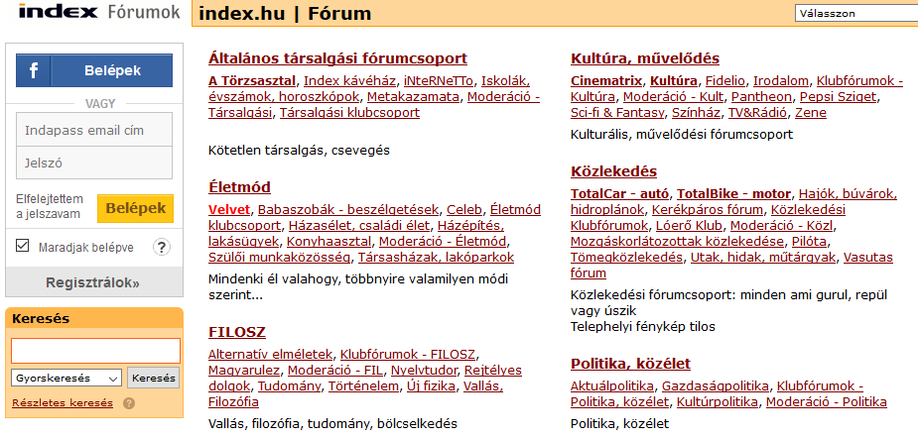
Részlet az Index fórumok témaköreiből és topic-jaiból

Slide 6
A moderálás
A fórumokat mindig felügyeli az oldal üzemeltetője által megbízott moderátor
A moderátor törli a nem odaillő, vagy erkölcsöt, jó ízlést, jogszabályt sértő hozzászólásokat, illetve témákat.
A moderátor egy-egy topicot le is zárhat, ha úgy látja hogy már nincsenek hozzászólások egy ideje.
A lezárt topic tartalma továbbra is olvasható, de már nem lehet újabb hozzászólásokat tenni.

Slide 7
A webes fórum és a levelezőlisták összehasonlítása
Mindkettő egy csoport tagjai közötti kommunikációt biztosít
A levelezőlistára küldött e-maileket csak a feliratkozott felhasználók kapják meg,
a csoport bármelyik tagja küldhet levelet a listára.
A webes fórumot bárki olvashatja, csak a hozzászólásokhoz kell regisztráció.

Slide 8
Hozzászólások az elektronikus médiában
Napjainkban egyre több elektronikus újság jelenik meg az interneten
Ezeken az oldalakon általában minden cikkhez hozzá lehet szólni a regisztrált felhasználóknak
Az elektronikus újságok ezzel a lehetőséggel az oldal látogatottságát próbálják növelni
Az oldal látogatottsága meghatározza, hogy mennyi hirdetést, milyen áron tudnak elhelyezni az oldalon.
A cikkekhez való hozzászólásokat is moderálják.

Slide 9
A blog jellemzői
A blog egyfajta webes napló
Az önkifejezés egyik lehetősége a neten, bárki írhat tetszőleges témában blogot.
A weben bárki olvashatja, és kommentálni is tudják, általában regisztráció nélkül is.
A blog gazdája törölheti a neki nem tetsző kommentárokat.
A blog a web 2.0 meghatározó formája, amely biztosítja a felhasználók számára saját tartalmak elhelyezését, illetve az azokhoz való hozzászólás létrehozását (interaktív web)

Slide 10
A blog létrehozása
Blogot egy ezzel foglakozó kiszolgálón lehet létrehozni
A blog létrehozásához regisztrálni kell.
Az oldalak üzemeltetői általában többféle külső megjelenítést biztosító sablont kínálnak
A blog létrehozója választhat a sablonok közül.
Blog létrehozását biztosító oldalak :
www.blog.hu,
www.webnode.hu
stb.

Slide 11
A blog működése
A blog alapegysége a post (bejegyzés)
A post a blog létrehozójának egy írása, amit közzétesz
A postokba képeket is el lehet helyezni és általában valamilyen címet is kapnak
A postok általában időben visszafelé haladva olvashatóak→ a legfrissebb van legelöl.
Az olvasók kommentárokat írhatnak egy-egy posthoz

Slide 12
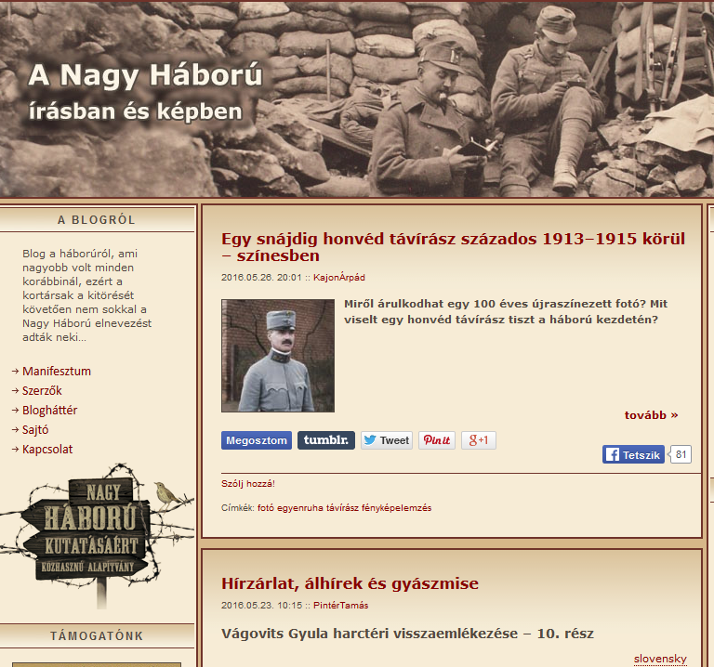
Egy blog az I. világháborúról-http://nagyhaboru.blog.hu/

Slide 13
Az avatar
Az internetes kommunikációban gyakran szokás a felhasználói nevünk mellé egy-egy kisméretű képet is elhelyezni
Ez kép általában nem önarckép, hanem egy tetszőleges, általunk választott kép.
Egy-egy webes fórum gyakran képgyűjteményt is biztosít, amiből választhatunk avatart.

